Slide 1

PHÒNG GIÁO DỤC VÀ ĐÀO TẠO QUẬN LONG BIÊN
TRƯỜNG MẦM NON TUỔI HOA
LĨNH VỰC PHÁT TRIỂN THẨM MỸ
HOẠT ĐỘNG: ÂM NHẠC
ĐỀ TÀI:
- VĐMH: Gà trống thổi kèn
- Trò chơi: Nhìn hình đoán tên bài hát
Giáo viên thực hiện: Nguyễn Thị Nhài

Slide 2


1. Tài năng tỏa sáng

Slide 3
1. Tài năng tỏa sáng
Giai điệu này là của bài hát nào?

Slide 4
1. Tài năng tỏa sáng
Đáp án
Bài hát: Gà trống thổi kèn

Slide 5
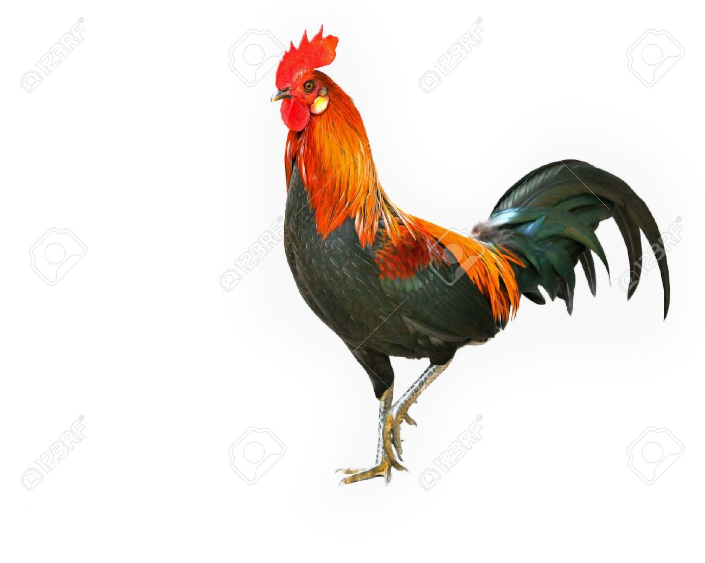
VĐMH: Gà trống thổi kèn

Slide 6
VĐMH Theo ý thích Gà trống thổi kèn

Slide 7
VĐMH: Cô làm mẫu lần 1

Slide 8
VĐMH: Cô làm mẫu lần 2

Slide 9
Trẻ vận động minh họa cùng cô

Slide 10
Tổ, nhóm, cá nhân trẻ biểu diễn

Slide 11

2. Vòng quay kì diệu
?

Slide 12
Vòng quay kì diệu
+ Cách chơi: Cả lớp chia làm 3 đội. Đội trưởng của 3 đội cầm tín hiệu để phát tín hiệu dành quyền trả lời tên bài hát tương ứng với hình ảnh có trên màn hình. Đội trả lời đúng sẽ được biểu diễn bài hát và khi hát đúng và biểu diễn giỏi sẽ được một bông hoa. Kết thúc đội được nhiều hoa nhất là đội chiến thắng.
+ Luật chơi: Cô hoặc bạn sẽ quay vòng quay. Vòng quay dừng ở ô nào thì hình ảnh ở ô đó được mở ra. Mỗi đội được trả lời tên bài hát 1 lần. Khi hình ảnh xuất hiện, cô cho các đội thời gian suy nghĩ. Khi cô nói “1, 2, 3”, đội trưởng mới được phát tín hiệu trả lời, đội nào phát tín hiệu trước sẽ mất lượt chơi. Đội trả lời sai các đội còn lại sẽ được phát tín hiệu dành quyền trả lời lại.

Slide 14


Slide 15

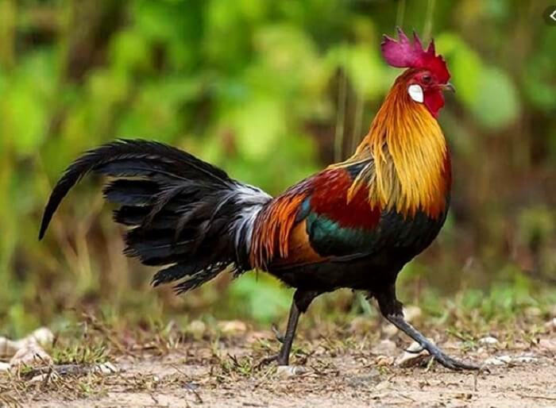
Bức tranh này tương ứng với bài hát nào?
Bài hát: Con gà trống

Slide 17
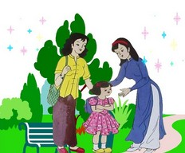

Bức tranh này
tương ứng với bài hát nào?
Bức tranh này tương ứng với bài hát nào?
Bài hát: Cô và mẹ

Slide 18
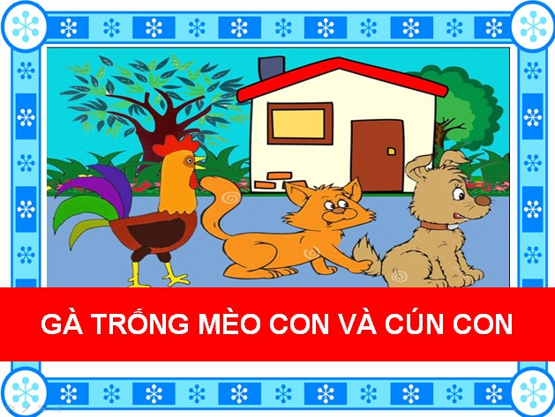
Bức tranh này tương ứng với bài hát nào?

Slide 20
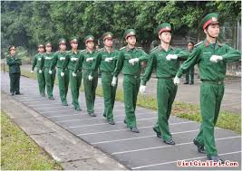
Bức tranh này
tương ứng với bài hát nào?
Bức tranh này tương ứng với bài hát nào?
Bài hát: Chú bộ đội

Slide 21
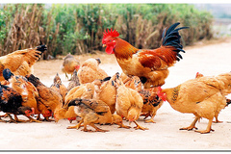
Bức tranh này tương ứng với bài hát nào?
Bài hát: Đàn gà trong sân

Slide 24

BÀI HỌC ĐẾN ĐÂY LÀ KẾT THÚC
XIN CHÂN THÀNH CẢM ƠN!

